Slide 1
Розв’язування задач на роботу в термодинаміці
Фізика 10 клас 01.04.2022р.

Slide 2
Повторимо
Робота позначається літерою А і вимірюється в Дж.
Якщо над газом виконують роботу (стискають), то при цьому його об'єм зменшується. Така робота вважається від'ємною. А<0
Якщо газ виконує роботу (розширюється), то при цьому його об'єм збільшується. Така робота вважається додатньою. А>0
Якщо об'єм газу не змінюється, то газ роботи не виконує. А=0

Slide 3
Якщо тиск газу не змінюється, то робота обчислюється за формулою:
А=p∆V=p(V₂-V₁)

Slide 4
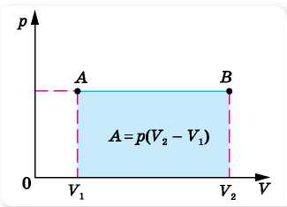
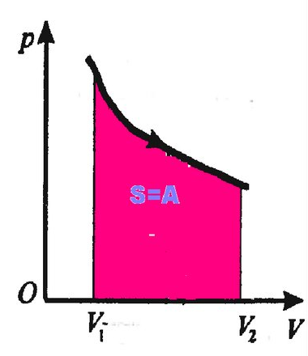
Робота газу чисельно дорівнює площі під графіком в координатах p(V)

Slide 5
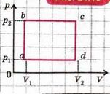
Задача 1. Обчислити роботу газу під час замкненого процесу abcd, якщо p₁=10³ Па, V₁=5 л
Розв'язання на наступному слайді

Slide 6
p₁=10³ Па
V₁=5 л=5·10⁻³ м³
А - ?
З графіка:
p₂ =5p₁=5·10³ Па
V₂= 5V₁=25 л=25·10⁻³ м³
Звідси, ab= p₂ - p₁= 5·10³ Па -10³ Па= 4·10³ Па
сd= V₂ - V₁= 25·10⁻³ м³ - 5·10⁻³ м³⁼ 20·10⁻³ м³
Робота газу чисельно дорівнює площі прямокутника abcd
А= S (abcd)= ab·cd= 4·10³ Па· 20·10⁻³ м³ =80 Дж

Slide 7
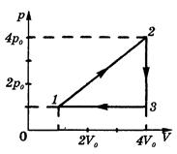
Задача 2. Обчислити роботу газу під час замкнутого процесу 1-2-3, якщо p₀=10⁵ Па
V₀=2 м³
Розв'язання на наступному слайді

Slide 8


p₀=10⁵ Па
V₀=2 м³
Робота газу чисельно дорівнює площі під графіком, тобто робота газу дорівнює площі прямокутного трикутника 123: А=S123
Катет(13)= 4V₀-V₀=3V₀=6 м³
Катет (23)=4р₀ - р₀=3р₀=3·10⁵ Па

Slide 9
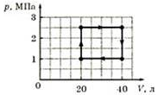
Домашнє завдання:
Задача 1.
Обчислити роботу газу,
користуючись графіком
Повторити параграф 37
Вправа 37 (2,3)

